Slide 1
Metaheurísticas: Conceituação, Classificação e Multi-Start
Marcone Jamilson Freitas Souza^{1,2,3}
Puca Huachi Vaz Penna¹
¹ Departamento de Computação
¹ Programa de Pós-Graduação em Ciência da Computação
Universidade Federal de Ouro Preto
² Programa de Pós-graduação em Modelagem Matemática e Computacional / CEFET-MG
³ Programa de Pós-graduação em Instrumentação, Controle e Automação de Processos de Mineração / ITV/UFOP
www.decom.ufop.br/prof/marcone, www.decom.ufop.br/puca
E-mail: {marcone,puca}@ufop.edu.br
Souza, Marcone J. F. e Penna, Puca H. V. Metaheurísticas: Conceituação, Classificação e Multi-Start. Notas de aula de Técnicas Metaheurísticas para Otimização Combinatória. Departamento de Computação, Universidade Federal de Ouro Preto, Ouro Preto, 2021. Disponível em http://www.decom.ufop.br/prof/marcone/Disciplinas/InteligenciaComputacional/Metaheuristicas-Multi-Start.pptx

Slide 2
Metaheurísticas: conceituação
Métodos heurísticos, de caráter geral, dotados de mecanismos que evitam a parada prematura em ótimos locais
Princípio básico:
  aceitar soluções de piora
Diferenças entre metaheurísticas:
  Forma de explorar o espaço de soluções
  Forma de aceitar soluções de piora
Podem ser baseadas em Busca Local (ou de trajetória) ou Busca Populacional

Slide 3
Metaheurísticas: conceituação
As metaheurísticas de Busca Local são fundamentadas na noção de vizinhança:
  Dada uma solução s, diz-se que s’ é um vizinho de s, se s’ é obtido de s a partir de um movimento m, isto é: s’ = s ⊕ m
  A estrutura de vizinhança varia de acordo com o problema tratado
As metaheurísticas de Busca Populacional partem de um conjunto de soluções e aplicam sobre elas operadores que visam à melhoria desse conjunto.

Slide 4
Metaheurísticas: conceituação
Metaheurísticas de busca local:
  Multi-Start (MS)
  Simulated Annealing (SA)
  Iterated Local Search (ILS)
  Variable Neighborhood Search (VNS)
  Busca Tabu (TS – Tabu Search)
  Greedy Randomized Adaptive Search Procedures (GRASP)
  Guided Local Search (GLS)
  Late Acceptance Hill-Climbing (LAHC)

Slide 5
Metaheurísticas: conceituação
Metaheurísticas de busca populacional:
  Algoritmos Genéticos (Genetic Algorithms)
  Algoritmos Meméticos (Memetic Algorithms)
  Colônia de Formigas (Ant Systems)
  Busca Dispersa (SS - Scatter Search)
  Otimização por Nuvem de Partículas (PSO - Particle Swarm Optimization)
  Biased Random Key Genetic Algorithm (BRKGA)

Slide 6
Multi-Start
Metaheurística de busca local
Consiste em fazer amostragens do espaço de busca seguidas de refinamento sobre a solução construída
Retorna a melhor das soluções refinadas
É encerrada quando um critério de parada for atingido (Número de iterações sem melhora, tempo de processamento, etc.)

Slide 7
Multi-Start

Slide 8
Multi-Start

Slide 9
Multi-Start

Slide 10
Multi-Start

Slide 11
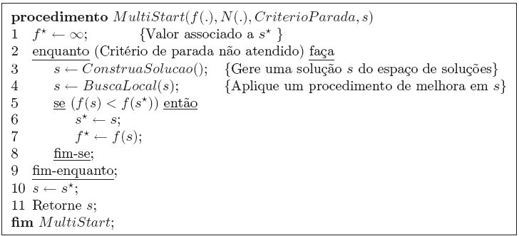
Multi-Start
11
Notes:
11

Slide 12
Multi-Start
Procedimento ConstruaSolucao:
  Gere uma solução aleatória
  Gere uma solução de forma parcialmente gulosa (fase de construção do método GRASP)
Critério de parada:
  Número de iterações sem melhora,
  Tempo de processamento, etc.
Procedimento BuscaLocal:
  Best Improvement
  First Improvement
  Random Descent

